Slide 1

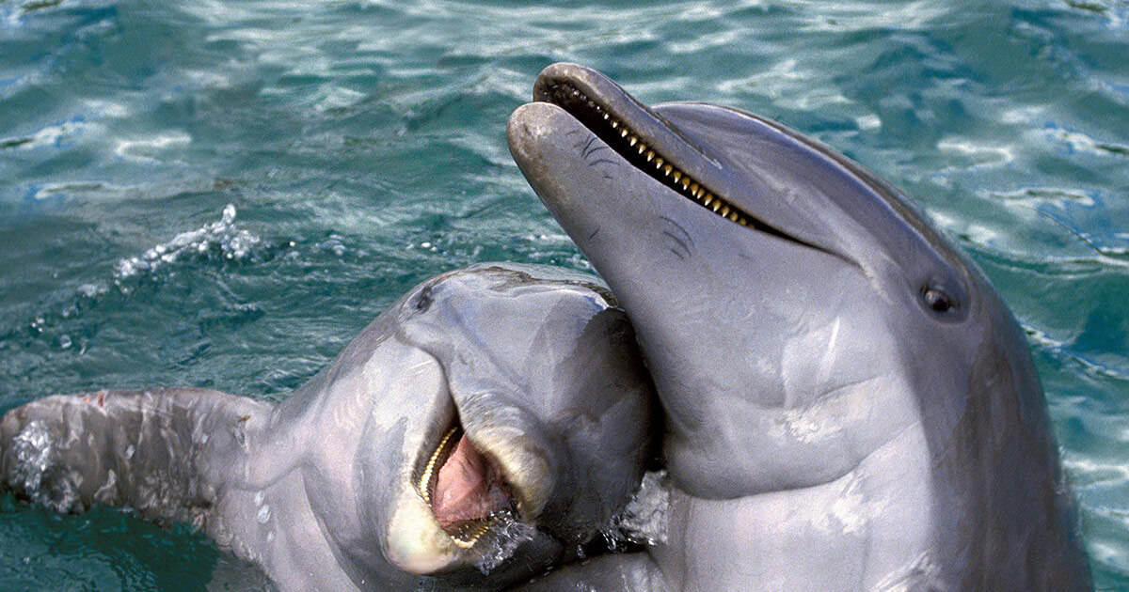
Banco de DAdos
(Capítulo III – “all you need is love”)

Slide 2

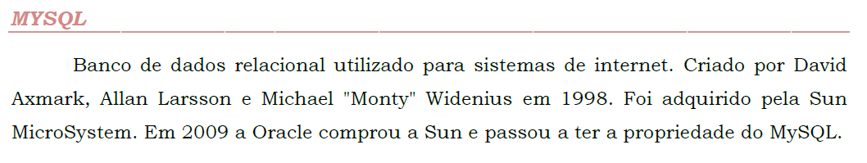

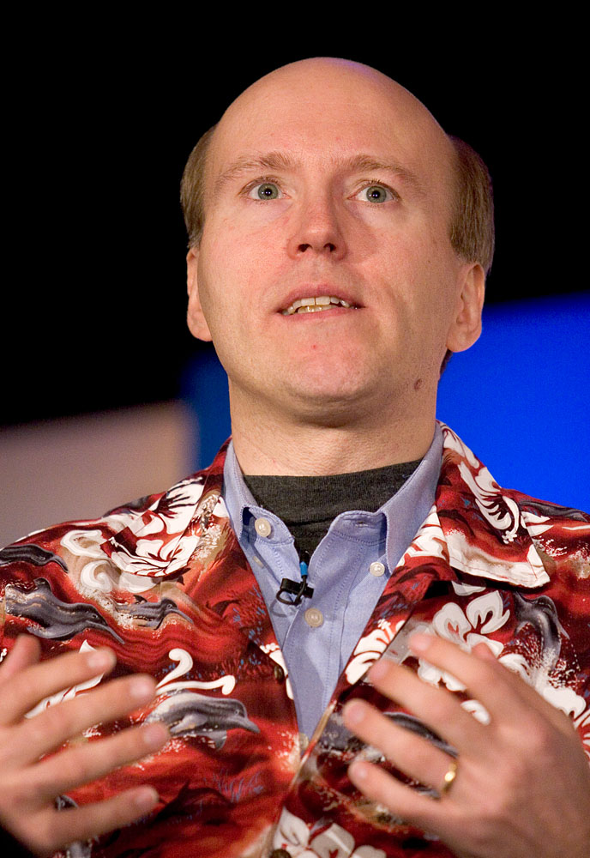
Iniciando no Mundo do MySQL
Banco de dados
Uma breve história do MySQL: (minute 1:19 até 5:37)
https://www.youtube.com/watch?v=5JbAOWJbgIA&list=PLHz_AreHm4dkBs-795Dsgvau_ekxg8g1r&index=3&ab_channel=CursoemV%C3%ADdeo

Slide 3

SQL
Banco de dados
SQL = Structure Query Language
O SQL é uma linguagem de Consulta Estruturada que surgiu dentro dos laborátorios de pesquisa da IBM na década de 70.
A linguagem SQL foi declarada um padrão pelo ANSI (American National Standarts Institute) e pela ISO (International Organization for Standardizion) com diversos comandos padrões lançados desde seu desenvolvimento.

Slide 4


Banco de dados
O conceito de SQL basicamente está divido em duas partes:
Comandos que definem e manipulam a estrutura de armazenamento e procedimentos;
Comandos que manipulam dados.

Slide 5
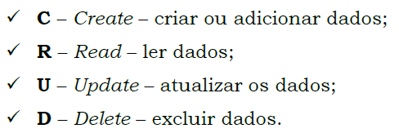
Banco de dados
As operações básicas de Banco de Dados podem ser memorizadas como: CRUD
Padrões de uma Base de Dados: (minute 6:02 até 9:08):
https://www.youtube.com/watch?v=5JbAOWJbgIA&list=PLHz_AreHm4dkBs-795Dsgvau_ekxg8g1r&index=3&ab_channel=CursoemV%C3%ADdeo

Slide 6
Comandos SQL (Parte I):
Banco de dados
Lembram dos padrões que a gente falou na ‘’Aula 1’’ de Banco de Dados?
Base de Dados;
Sistema Gerenciador de Banco de Dados;
Linguagem de Exploração;
Programas Adicionais.
Então, o MySQL tem tudo isso e muito mais.

Slide 7
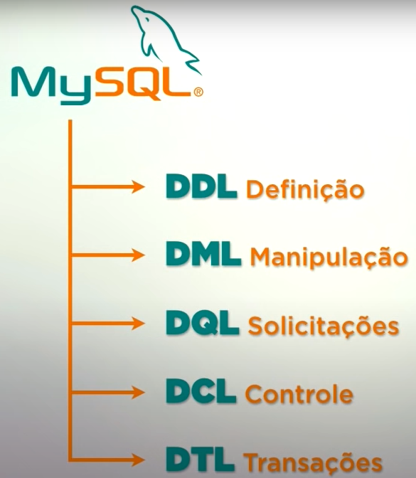
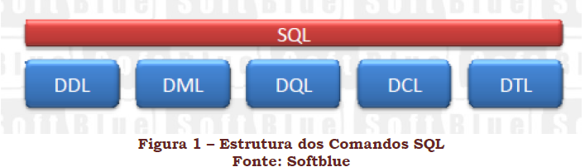
Banco de dados
Por padrão, o MySQL possui dentro dele algums comandos padrões, como por exemplo:

Slide 8
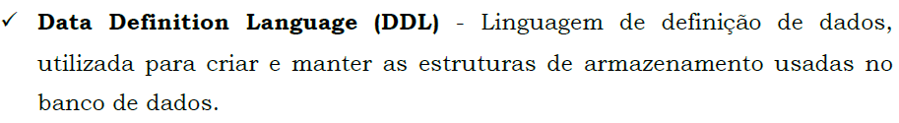
Banco de dados
Resumo:
Ou seja, você vai criar uma tabela, alterar esse Banco de Dados. Ou seja, qualquer comando de definição da estrutura da base de dados é mantida, dentro do MySQL, pela porção DDL.

Slide 9
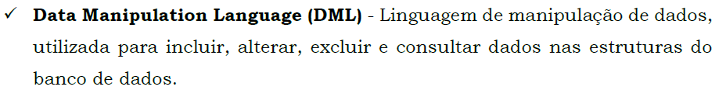
Banco de dados
Resumo:
Ou seja, como vai poder incluir novos dados, excluir dados, manipular dados de qualquer forma, alterar a composição dos dados e etc.

Slide 10
Banco de dados
Resumo:
Ou seja, uma linguagem de solicitações, ou você pode fazer o SELECT e de uma parte dos dados, e filtrar aquilo que se busca.

Slide 11
Banco de dados
Resumo:
Ou seja, como essa é uma linguagem de controle. Aqui a gente pode definir quais usuários podem acessar o nosso Banco de Dados, qual tipo de acesso ele vai poder fazer, que tipo de comandos ele vai poder executar e muito mais.

Slide 12
Banco de dados
Resumo:
Ou seja, qualquer solicitação que possa ser feita a um Banco de Dados, e ele vai te atender da melhor maneira possível seguindo os quatro princípios que chamamos de DICA.
Durabilidade
Isolamento
Consistência
Atomicidade

Slide 13
Banco de dados
Um breve resumo sobre cada um deles...
Durabilidade: Todo dado que é colocado, alterado, ou manipulado tem que permanecer durável. Ou seja, ele tem que permancer dessa maneira, enquanto eu quiser que esse dado esteja lá.
Isolamento: Se eu tenho duas transações feitas ao mesmo tempo, elas devem ser executadas sem uma uma interferir na outra. Ou seja, elas são isoladas.
Consistência: Toda a transação tem que levar o Banco de Dados de um estado consistente à outro consistente. Ou seja, se tudo estava ‘’OK’’ antes, tudo deve continuar ‘’OK’’ depois.
Atomicidade: Toda transação tem que ser atômica Ou seja, ou TODA elas acontece, ou NADA acontece. Ou TUDO dá certo, ou ele dá um ‘’ctrl+z’’ para um estado anteriormente consistente.

Slide 14
[Exercício 1] Escreva em uma lista as seguintes características sobre 3 pessoas, preferencialmente que cada característica, entre cada uma das pessoas, seja diferente.
Banco de dados
Dados:
Nome;
Idade;
Sexo;
Peso;
Altura;
Nacionalidade.

Slide 15

[Exercício 1] Escreva em uma lista as seguintes características sobre 3 pessoas, preferencialmente que cada característica, entre cada uma das pessoas, seja diferente.
Banco de dados
Quem você escolheu?

Slide 16

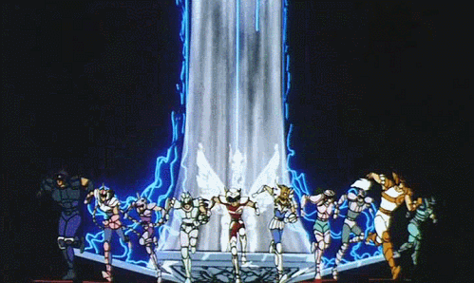
[Exercício 1] Escreva em uma lista as seguintes características sobre 3 pessoas, preferencialmente que cada característica, entre cada uma das pessoas, seja diferente.
Banco de dados
Dados:
Nome;
Idade;
Sexo;
Peso;
Altura;
Nacionalidade.

Slide 17

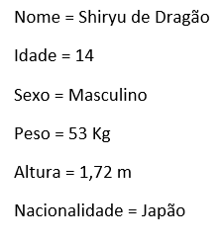
[Exercício 1] Escreva em uma lista as seguintes características sobre 3 pessoas, preferencialmente que cada característica, entre cada uma das pessoas, seja diferente.
Banco de dados

Slide 18

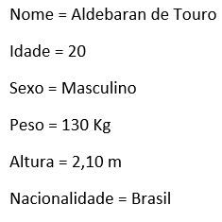
[Exercício 1] Escreva em uma lista as seguintes características sobre 3 pessoas, preferencialmente que cada característica, entre cada uma das pessoas, seja diferente.
Banco de dados

Slide 19

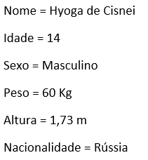
[Exercício 1] Escreva em uma lista as seguintes características sobre 3 pessoas, preferencialmente que cada característica, entre cada uma das pessoas, seja diferente.
Banco de dados

Slide 20
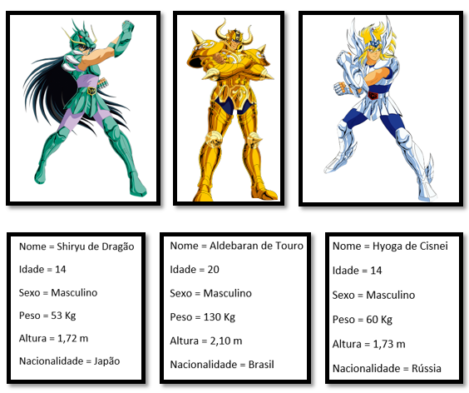
Banco de dados
Todo os três tem caracteristicas semelhantes!
Porém, cada um deles as suas próprias características. Isso os faz instâncias, ou seja, pessoas diferentes uma das outras.
E esse é o objetivo do banco de dados:
“Registrar instâncias separadas de ‘coisas’ que tem características semelhantes!”
Ou seja, ultilizando essa padrão, eu posso cadastrar qualquer tipo pessoa, visto que todas elas vão ter as mesmas características.
Caracteristicas iguais, porém, valores diferentes!

Slide 21
Tentando Explicar uma ideia muito louca:
Banco de dados
1) Pegar as pessoas e colocar num container;
2) Escrever no container do lado de fora “pessoas”:
Todas vez que eu tiver uma pessoas e quiser guardar essa pessoas, eu vou colocar elas no container escrito “pessoa”.
E todas as instâncias que estiver nesse container, vão ter essas características. Algumas podem ser opcionais, mas existe a possibilidade de cadastro dessa nacionalidade.
E eu posso “criar” containers diferentes para coisas diferentes, como, por exemplos, jogos, visto que jogos possuem caracteristicas diferentes e por isso precisam estar em containers diferentes.
3) Agora eu vou pegar esses container e colocar em um navio.

Slide 22
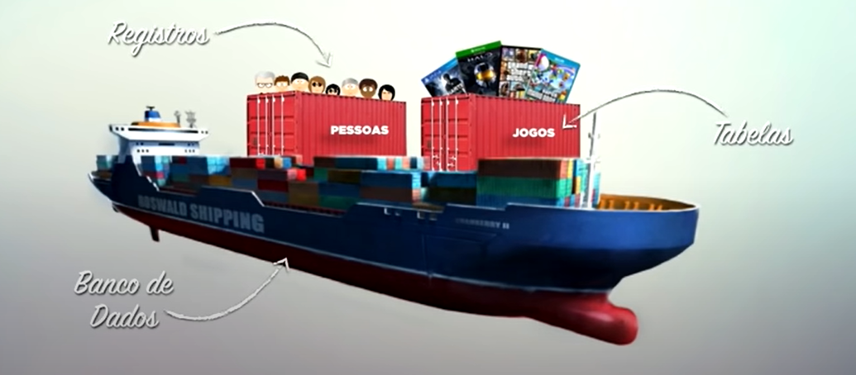
Banco de dados
No mundo do Banco de Dados isso tudo tem um nome:
1) O navio = Banco de Dados:
Então o Banco de Dados são coleções de dados que são de características separadas, mas que estão organizados em locais específicos (container).
2) Locais específicos = Tabelas:
Tabelas guardam dados de coisas que têm características semelhantes. E se você quiser, você pode ter várias tabelas dentro de um Banco de Dados. E os dados dentro das tabelas também têm um nome específico.
3) Dados das tabelas = registros:
Aonde ficam cada “coisa” dentro daquela tabela. “coisa” pode ser pessoas, ou jogo, ou whatever you want.

Slide 23
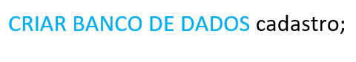

Banco de dados
Então, pra começar, a primeira coisa que eu tenho que criar é o meu banco de dados.
E como se cria um Bando de Dados usando o MySQL?
Muito simple!
Se fosse em português, como seria um comando?
Então em inglês será...

Slide 24
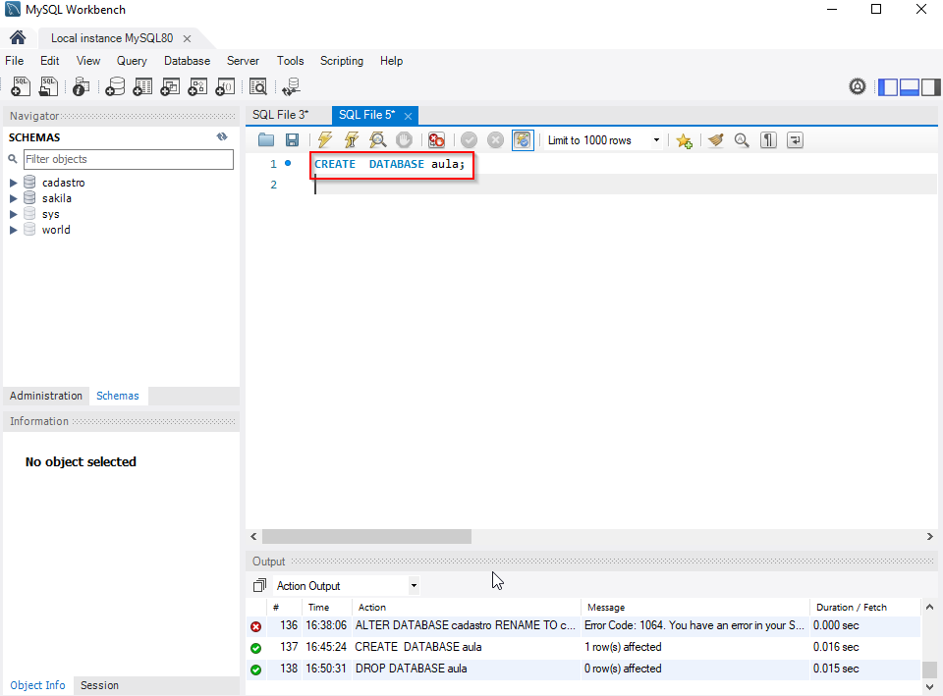
1) Primeiro passo:
Banco de dados

Slide 25
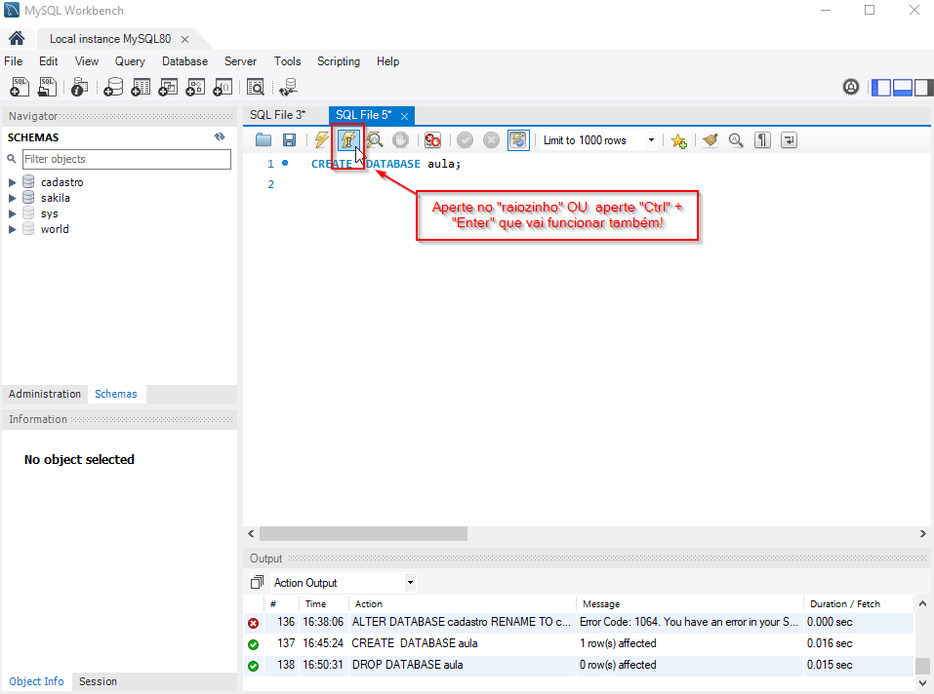
2) Segundo passo:
Banco de dados

Slide 26
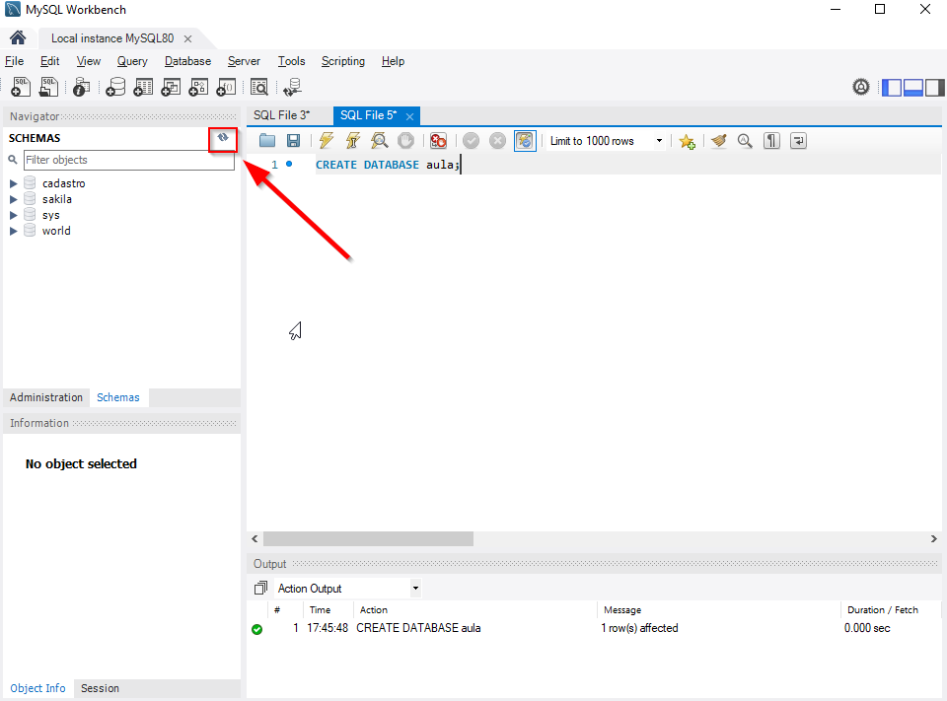
3) Terceiro passo:
Banco de dados

Slide 27
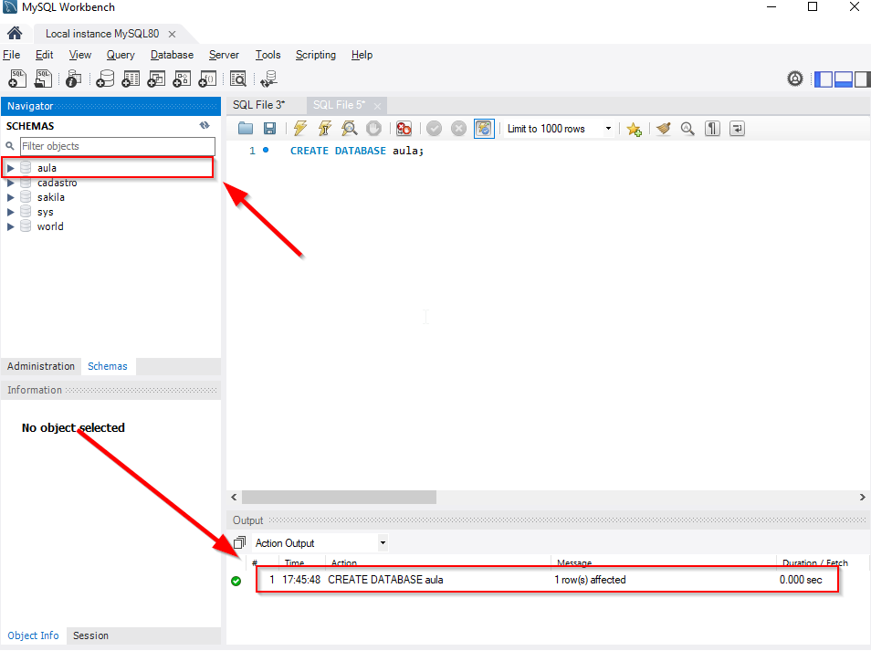
4) Quarto passo:
Banco de dados

Slide 28
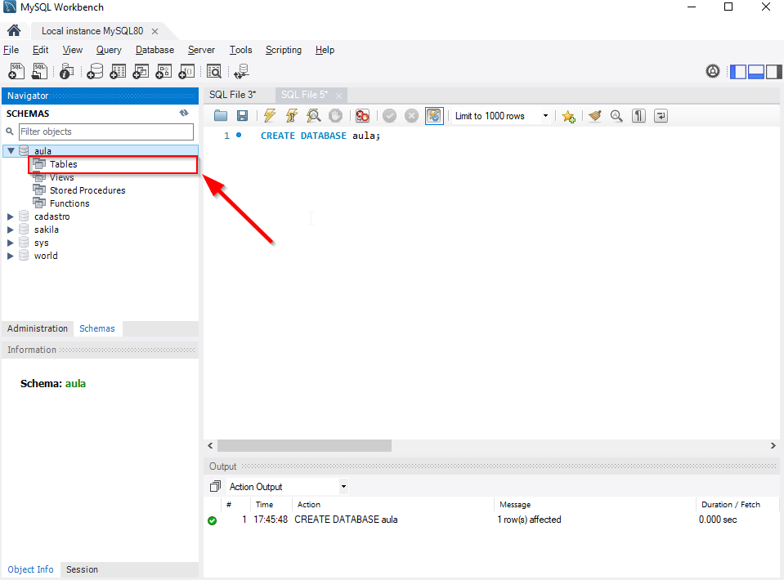
5) Quinto passo:
Banco de dados

Slide 29
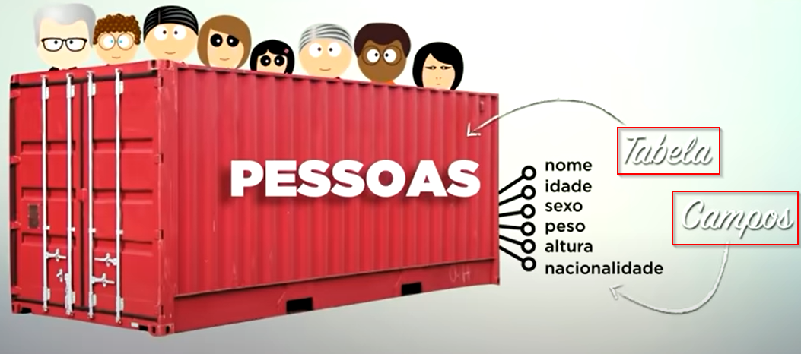
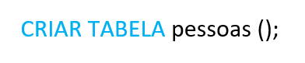
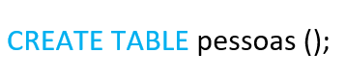
Banco de dados
Beleza, agora a gente já criou o nosso Banco de Dados!
O nosso “Navio”
Então o nosso próximo passo vai ser criar as tabelas!
RELEMBRANDO O QUE A GENTE SABE SORBE AS TABELAS:
Resumo:
(Campos) ⊂ (Registros) ⊂ (Tabelas) ⊂ (Banco de Dados)
Então agora, vamos criar a nossa tabela:
Se fosse em português, como seria um comando?
Então em inglês será...

Slide 30
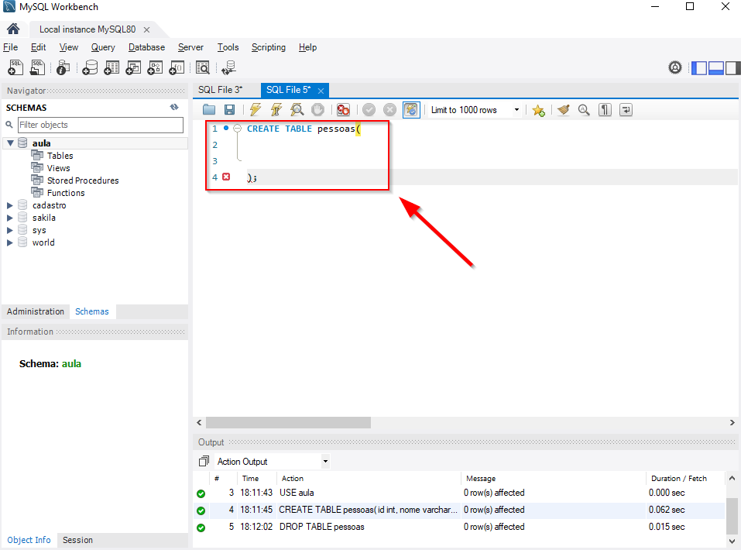
1) Primeiro passo:
Banco de dados

Slide 31
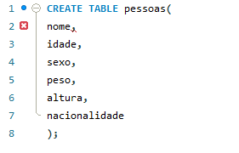
2) Segundo passo:
Banco de dados
#Observe que o último campo, não precisa de vírgula!

Slide 32
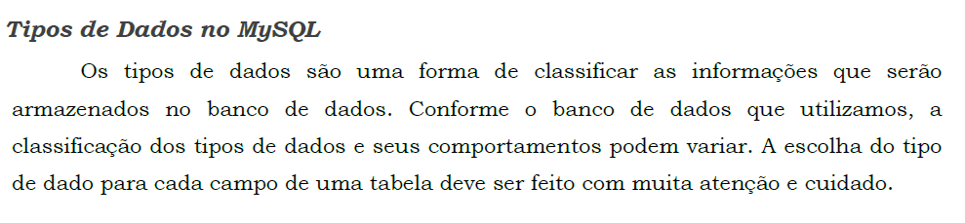
Banco de dados
Agora eu preciso informar ao programa qual é o tipo de cada um desses campos!
O tipo é o que nós chamamos de tipos primitivos.
Cada linguagem de programação tem a usar. Para SQL não seria diferente.
(Teoria de simulacros e simulações)
Em SQL são quatro famílias de tipos primitivos: Numérico, Data/Tempo, Literal e Espaciais.
E cada família tem sua subdivisão e os seus subtipos ainda.

Slide 33
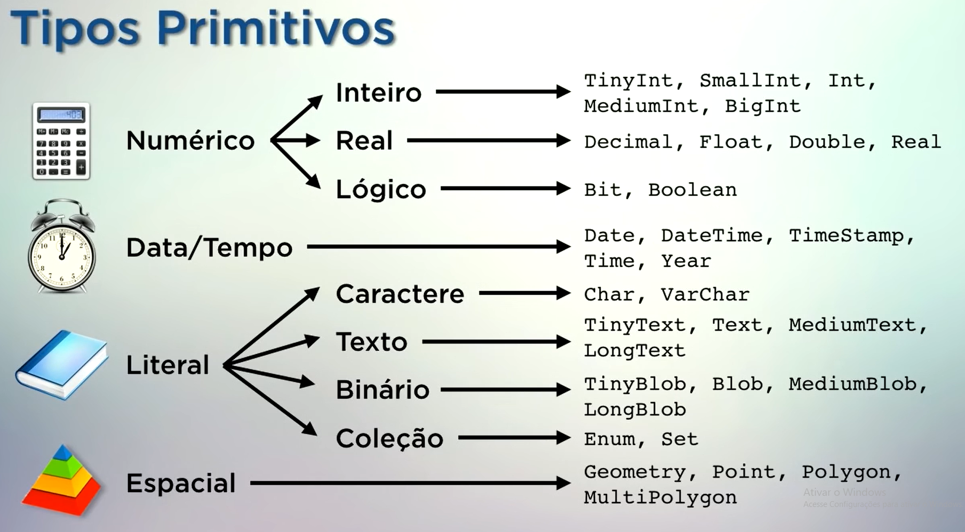
Banco de dados

Slide 34
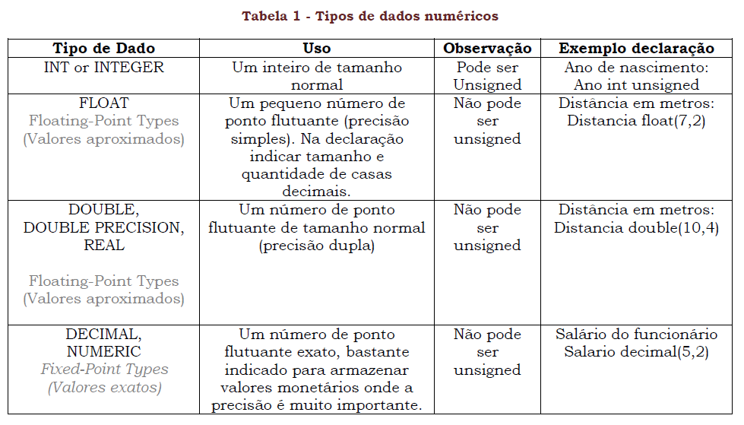
Banco de dados

Slide 35
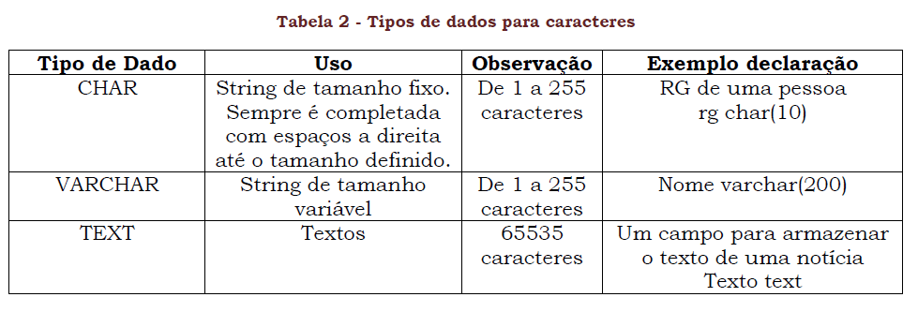
Banco de dados

Slide 36
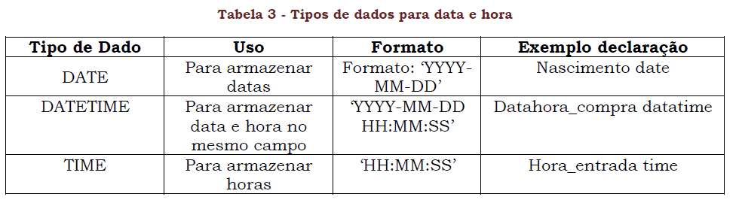
Banco de dados

Slide 37
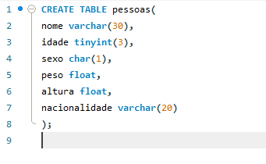
3) Terceiro passo:
Banco de dados
[Pergunta] Quantos comandos existem na tela?

Slide 38
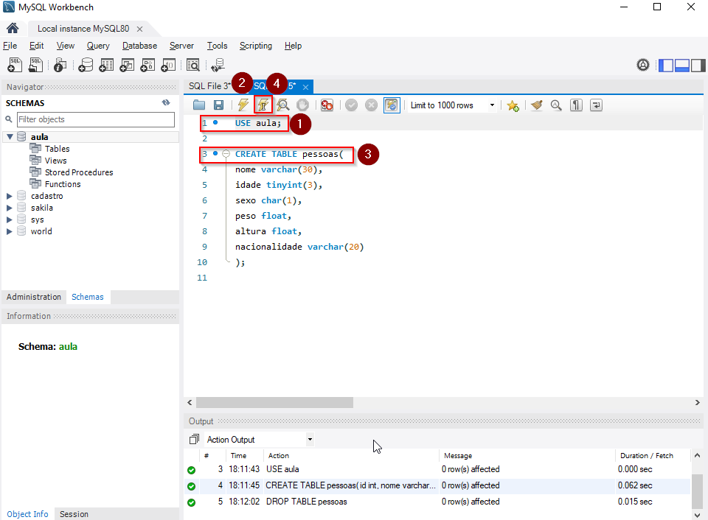
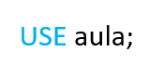
4) quarto passo:
Banco de dados
Execute o comando! (Ctrl + Enter)
Deu ERRO!? Calma...
Primeiro selecione o schema “aula” ou então digite:
Depois execute o código novamente.

Slide 39
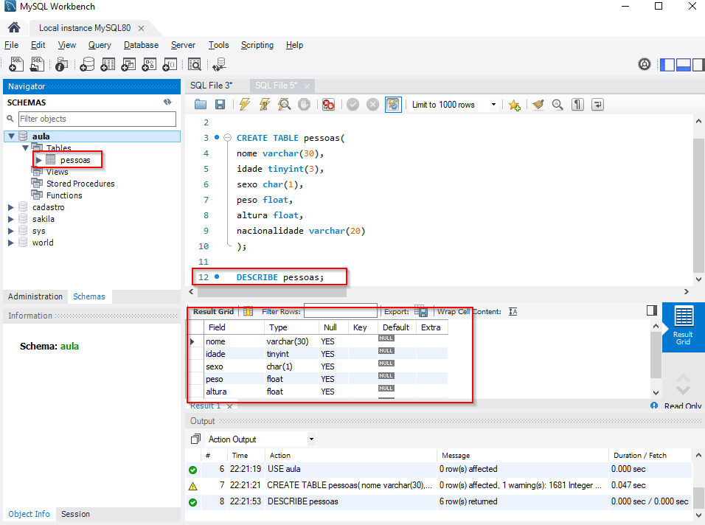

Banco de dados
Você quer ver como funciona, mais ou menos, a estrutura interna de uma tabela?

Slide 40

Banco de dados
Agora façamos tudo isso atravéz do prompt de comandos:

Slide 41
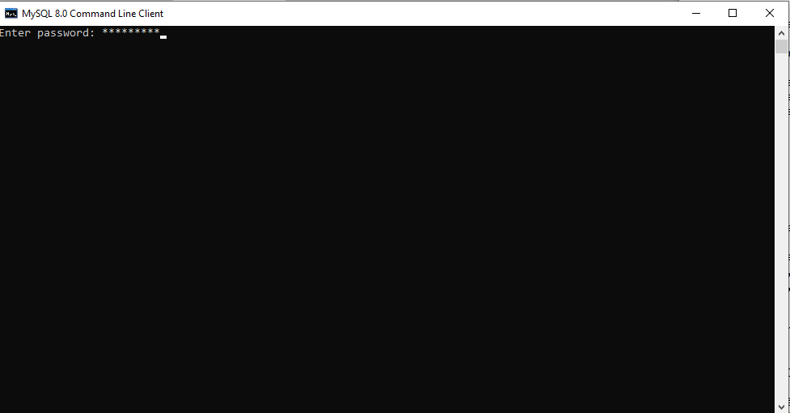
1) primeiro passo:
Banco de dados

Slide 42
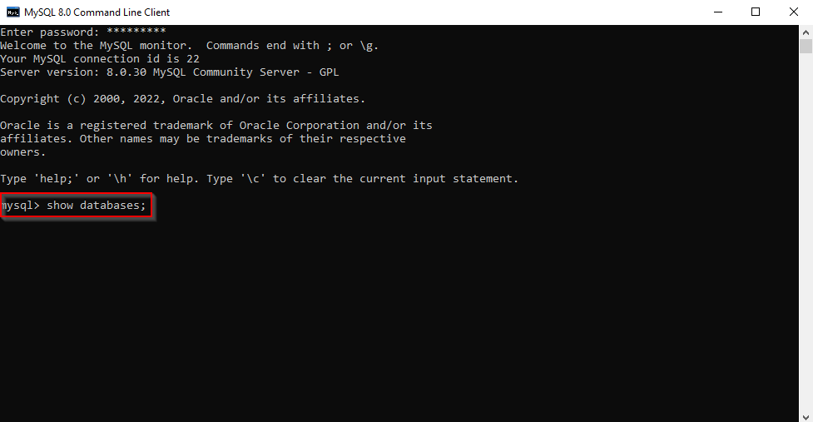
2) Segundo passo:
Banco de dados

Slide 43
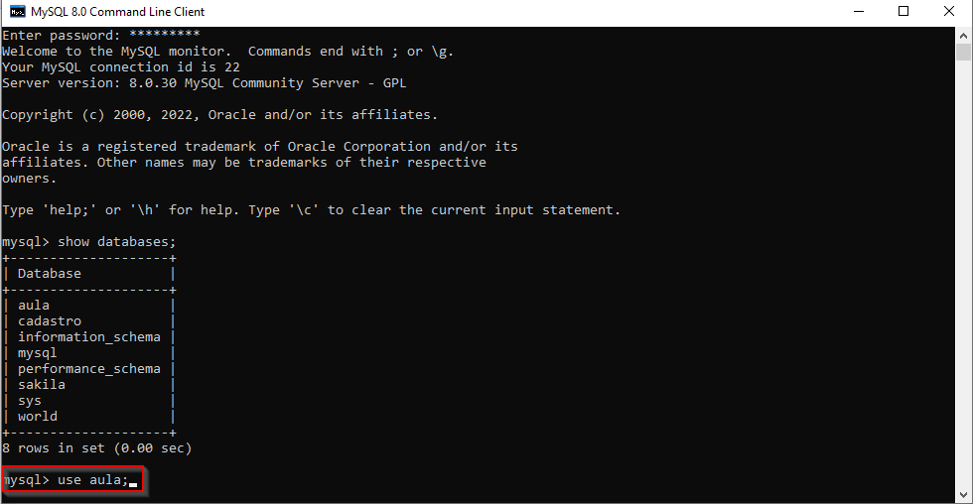
3) terceiro passo:
Banco de dados

Slide 44
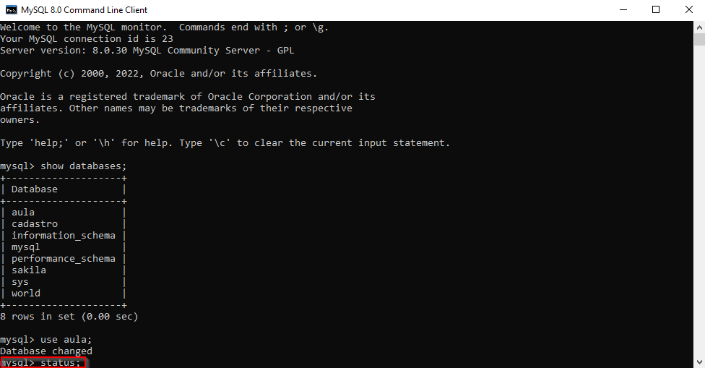
4) quarto passo:
Banco de dados

Slide 45
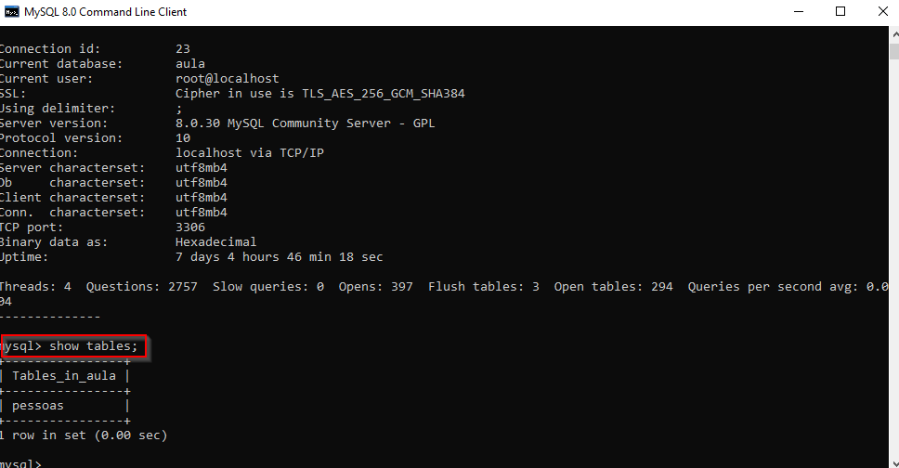
5) Quinto passo:
Banco de dados

Slide 46
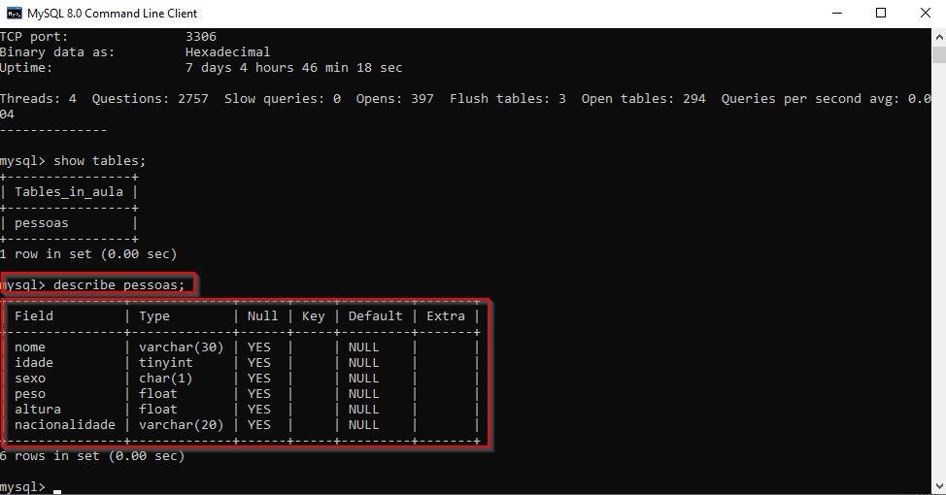
6) Sexto passo:
Banco de dados

Slide 47
Banco de dados
Agora, para cadastrar novos registros, a gente vai ver um outro commando que é o INSERT INTO na próxima aula.
Porém até aqui nos temos um problema!
A gente pode cadastrar duas vezes a mesma pessoa. E esse problema a gente vai aprender como resolver na próxima aula!
Voltando um pouco pra teoria.
Estrutura de comandos:

Slide 48
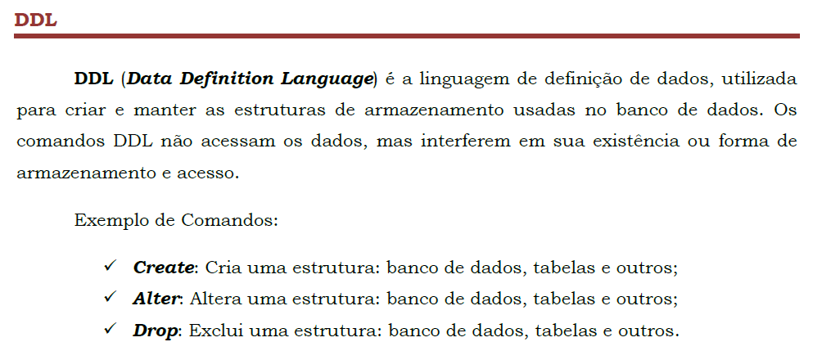
Banco de dados

Slide 49
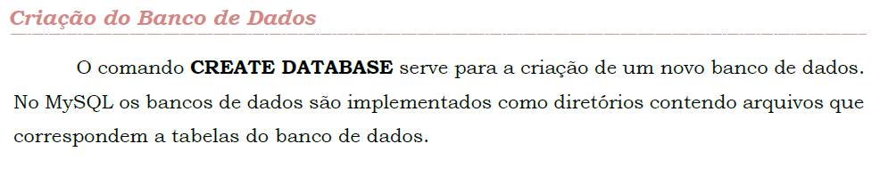
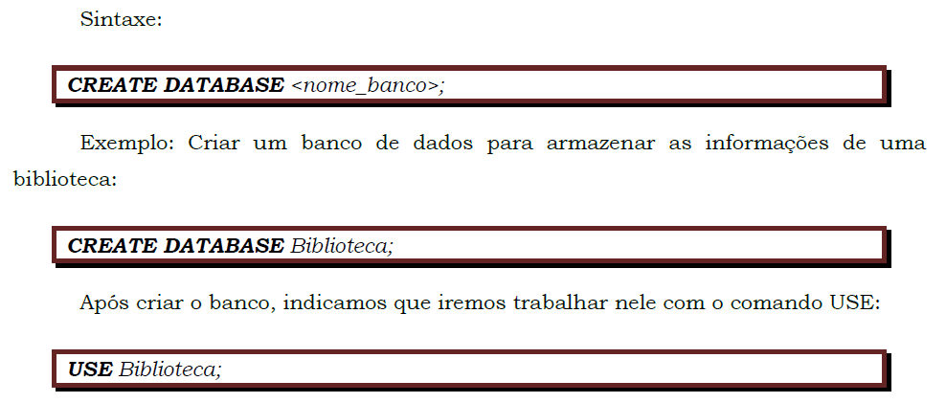
Banco de dados

Slide 50
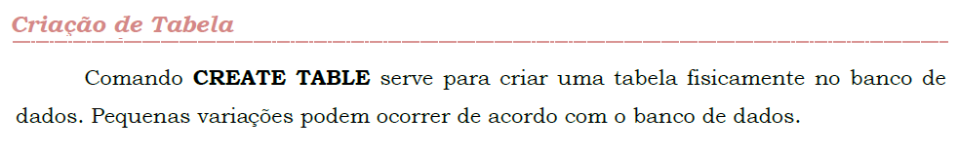
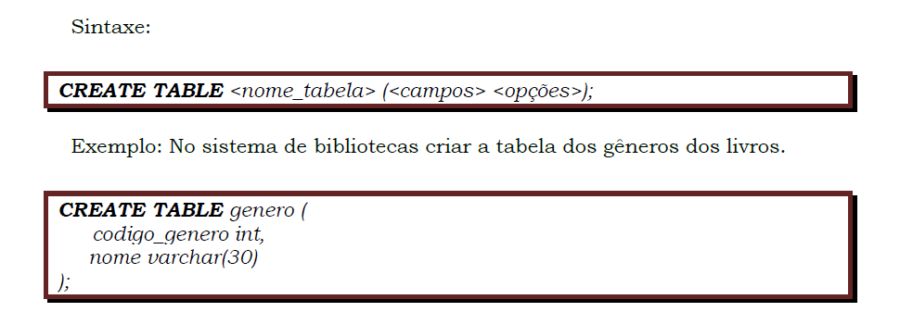
Banco de dados

Slide 51

Obrigado pela atenção!

Slide 52
Digite aqui
Banco de dados
Digite aqui

